Slide 1

PROYECTO GRUPAL
INTEGRANTES: Repositorio:
Gerónimo maggi
Joel stanich
Matías bonfanti
León espitia

Slide 2

¿ Qué es yelp ?
Sitio web

Slide 3
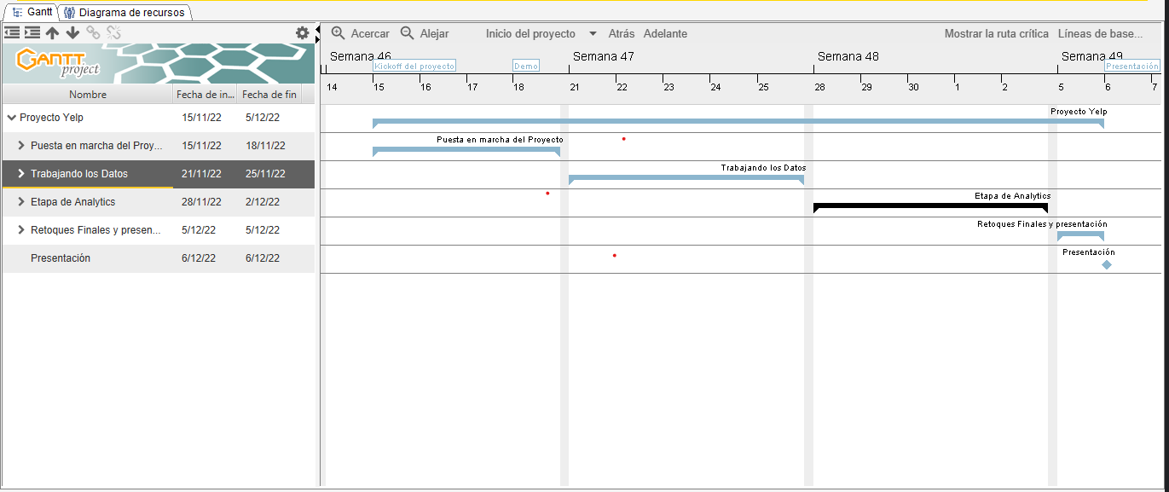
DIAGRAMA DE GANTT

Slide 4
Hilo conductor
PROBLEMÁTICA
OBJETIVO
ALCANCE
KPIS
SOLUCION
STACK TECONOLOGICO
METODOLOGIA DE TRABAJO
CALIDAD DE LOS DATOS

Slide 5
PROBLEMATICAS
REVIEWS (RESEÑAS)
INSERCION DE NUEVOS PARTICIPANTES DE NEGOCIOS
SISTEMA DE RECOMENDACION

Slide 6
OBJETIVOS
Categorizando cada reseña, determinar si el negocio esta creciendo o decreciendo en termino de popularidad.
Ante una posible inversión, identificar las zonas del territorio norteamericano donde tenga potencial la inserción de un negocio.
Crear un sistema de recomendación que le permita al usuario encontrar un negocio adecuado a sus preferencias.

Slide 7
Sobre los objetivos…
alcance
kpis
Territorio: Estados Unidos
Rubro: Gastronómico
Cuatro Fases:
CSAT ( Customer Satisfaction Score)
Predicción de zonas potenciales
Uso del sistema de recomendaciones
Grado de eficacia del sistema de recomendaciones
Base de datos
Machine Learning
Data Analytics
Conclusiones del proyecto

Slide 8
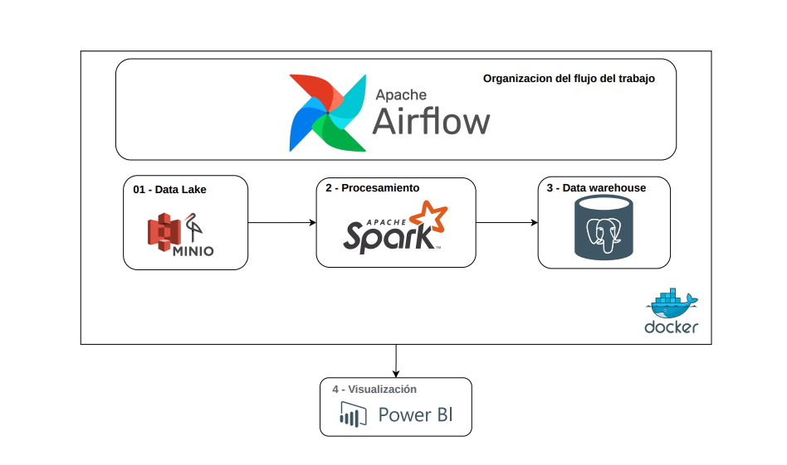
Stack tecnológico
MINIO
SPARK
POSTGRESQL
POWER BI

Slide 9



CALIDAD DE LOS DATOS
6.9 millones de opiniones
Febrero 2005 – Enero 2022
150.346 empresas
27 estados
Empresas con +3 revisiones en -14 días

Slide 10
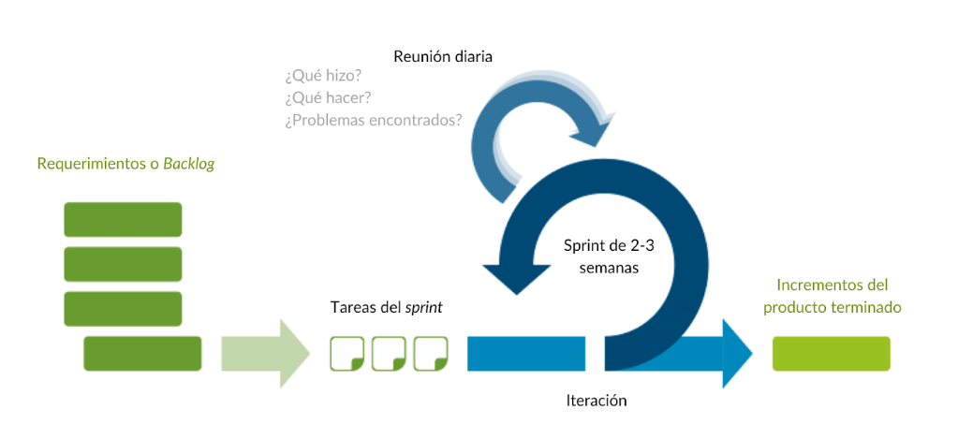
metodología de trabajo
METODOLOGIA SCRUM

Slide 11
MUCHAS GRACIAS

Slide 12

¿Hay preguntas?

